Slide 1
I media ed io

Slide 2
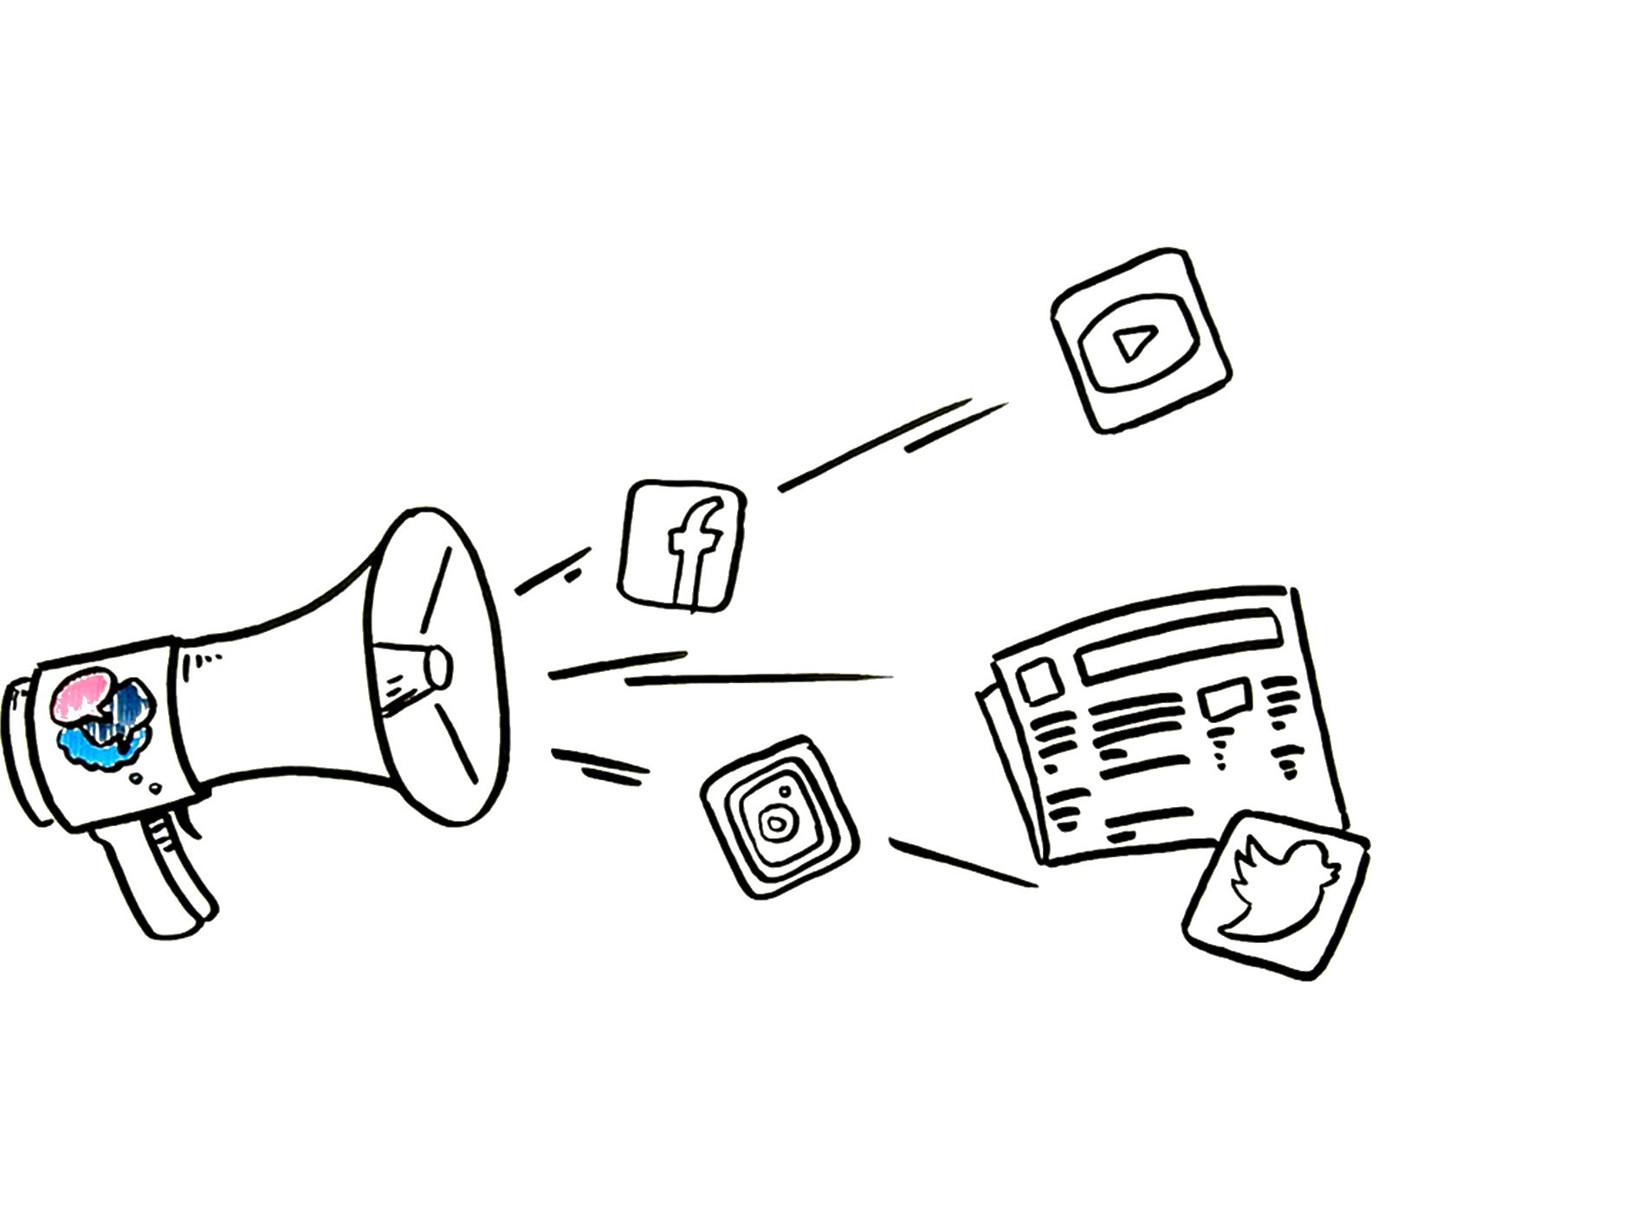
Cosa sono i media?
Notes:
Die LP fragt die Klasse, was Medien sind. Kennen die SuS Beispiele für Medien?

Slide 3
Was sind Medien?
Tramite i media si diffondono notizie, informazioni, ma anche immagini e filmati
Le persone utilizzano i media per informarsi, per comunicare o semplicemente per divertimento

Slide 4
Anche i telefoni, le cartoline o le e-mail sono dei media

Slide 5
Cosa sono i mass media?
I mass media si rivolgono a molte persone, quindi devono garantire la possibilità di essere visti o ascoltati da un pubblico numeroso.

Slide 6
Esempi di mass media
Notes:
L’ultima slide funge da supporto e resta proiettata durante tutta la lezione.

